Slide 1
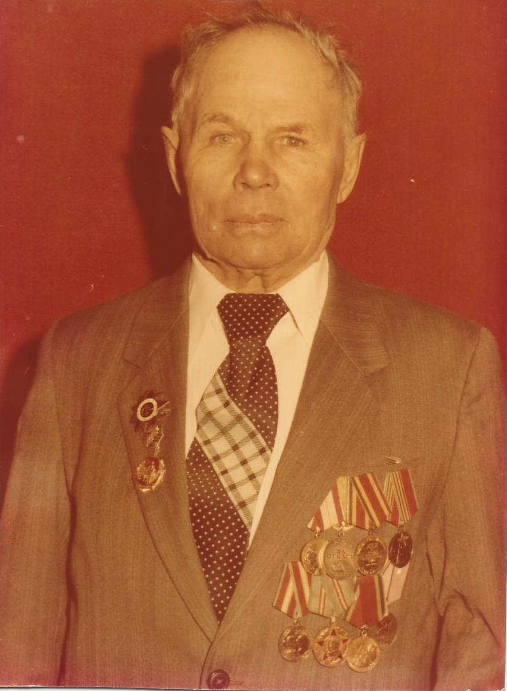
Махнёв Иван Антонович

Slide 2
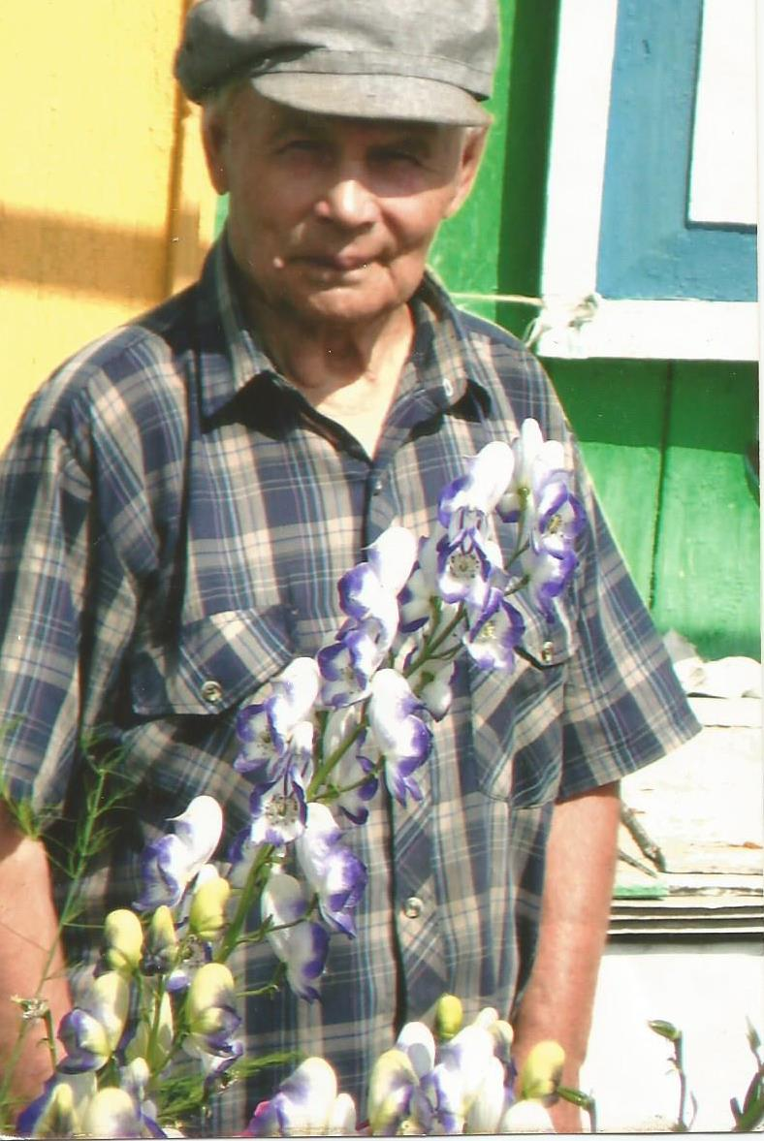
Иван Антонович родился в деревне Тыгиш 28 августа 1921 года.
5 января 1942 года, по достижении возраста, его призвали в армию. Воевать ему пришлось на Мурманском направлении, в Заполярье. Затем, часть Ивана Антоновича, была переброшена на Кольский полуостров, где шли бои с финнами. С 1943 года, он воевал в составе 3–го Украинского фронта. В то время, жестокие бои шли на территории Украины. В том-же 1943 году с тяжёлыми боями форсировали реку Северный Донец. Был несколько раз ранен, в последний раз, ранение оказалось серьёзным – пуля попала в грудь и пробила лёгкое. Долго ему пришлось лечиться, и как он не просился, но на фронт его больше не отправили – состояние здоровья не позволило. Его отправили домой.

Slide 3
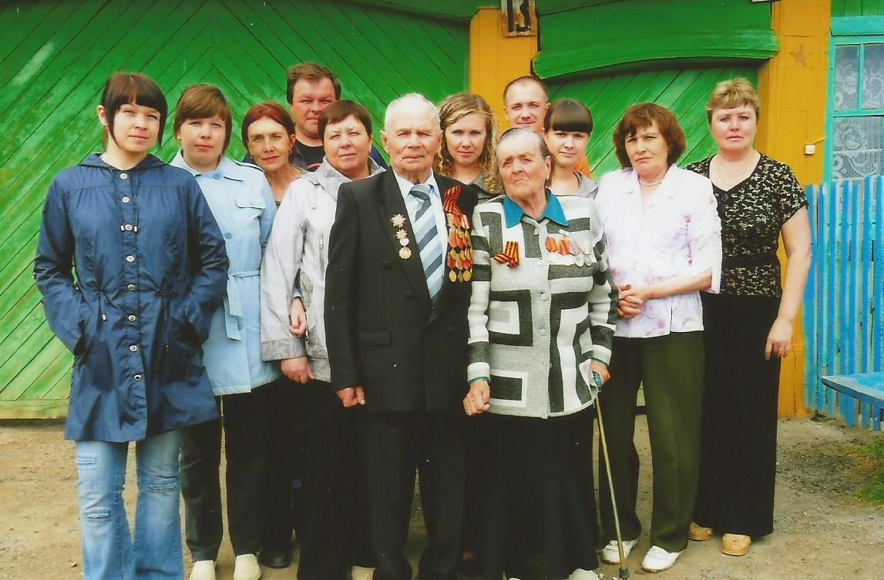
Как только здоровье позволило, сразу вернулся в родной колхоз, где и проработал до самой пенсии.
У Ивана Антоновича большая семья, много внуков, которые окружили его заботой и вниманием.
Иван Антонович был награждён:
орденом Отечественной войны I степени,
медалью «За отвагу»,
юбилейные медали

